Slide 1
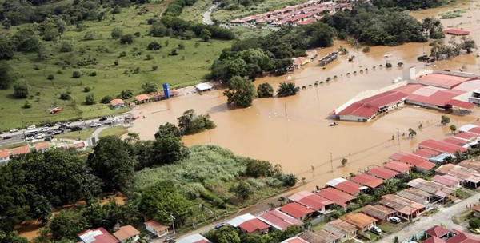
Inundaciones

Slide 2
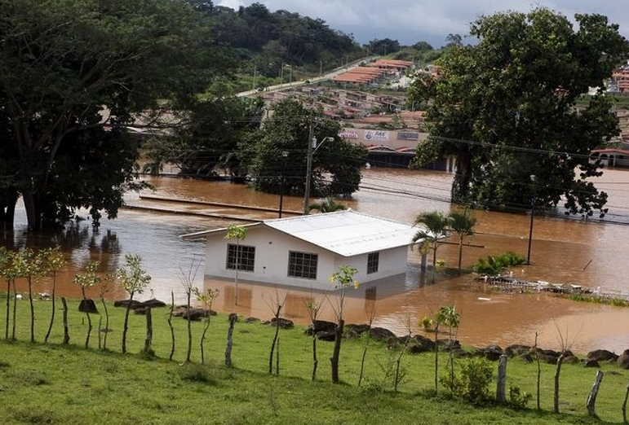
Inundación
Es el aumento del nivel del agua producto de las lluvias intensas y continuas, provocando el desbordamiento de ríos, lagos, región marina costera u otros lugares que causan daños a las personas y afectan los bienes y servicios.

Slide 3
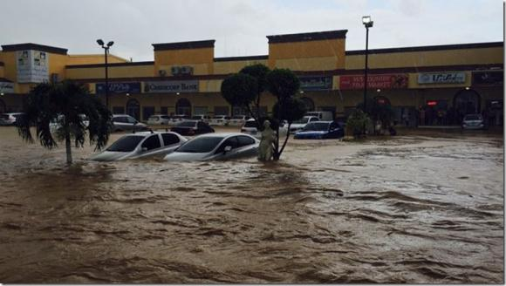
Causas de las Inundaciones
Exceso de precipitación
Las épocas lluviosas son el origen principal de las inundaciones. Estas lluvias son de dos tipos:
a. Lluvias intensas que producen grandes cantidades de agua en corto tiempo.
b. Lluvias menos intensas, pero continuas y de larga duración.

Slide 4
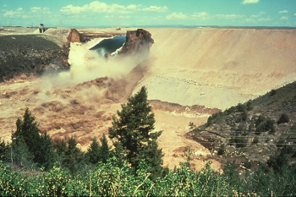
Causas de las Inundaciones
Rotura de presas
Cuando se rompe una presa toda el agua almacenada en el embalse es liberada bruscamente, causando inundaciones.
Originado por problemas estructurales, causados por sismos inclusive debido a lluvias que aumenten los niveles del la presa.

Slide 5

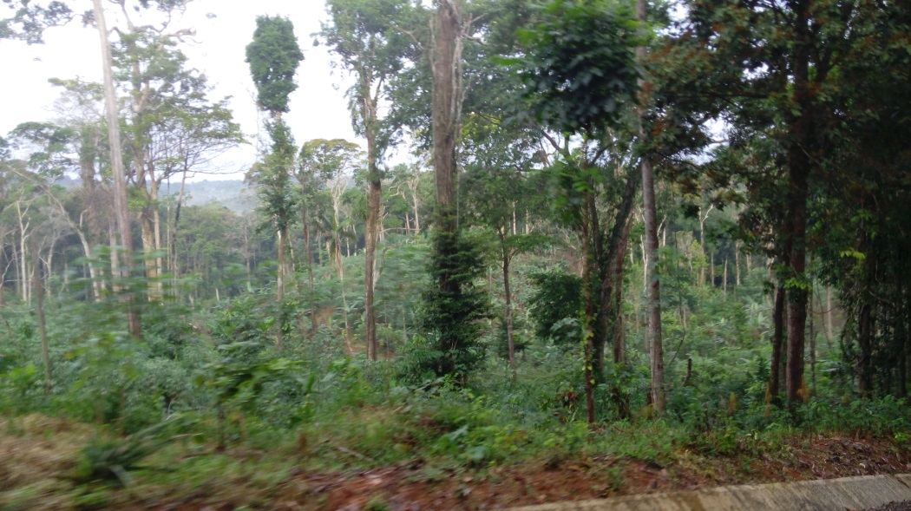
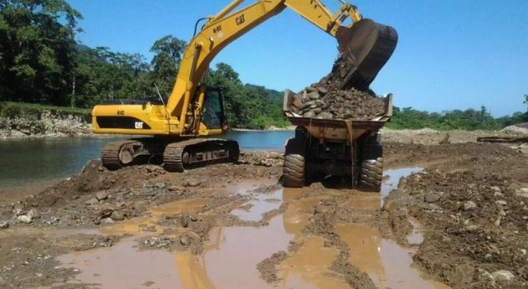
Causas de las Inundaciones
Actividades humanas
La tala de bosques y las quemas, eliminan la cobertura vegetal y facilita la erosión, se envían a los ríos grandes cantidades de materiales, en suspensión, que agravan los efectos de la inundación.
Las canalizaciones solucionan los problemas de inundación, en algunos tramos del río, pero los agravan en otros a los que el agua llega rápidamente.

Slide 6
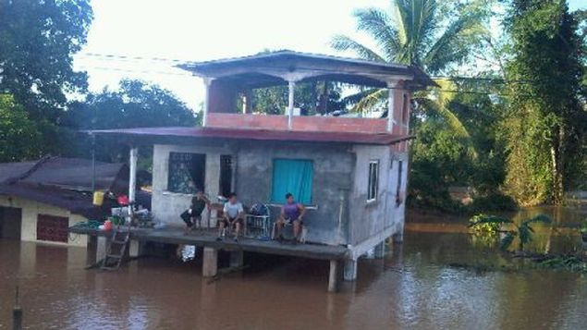
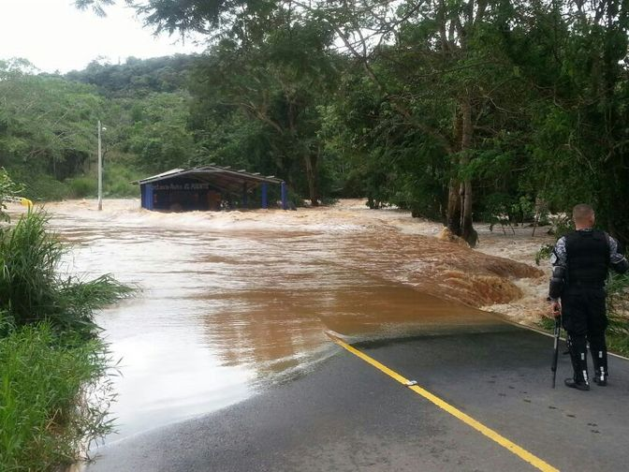
Causas de las Inundaciones
Actividades humanas
La ocupación de los cauces, por construcciones, reduce la sección útil para evacuar el agua y la capacidad de la llanura a inundación del río.
El descuido o falta de mantenimiento de los sistemas de desagüe.
La utilización de los ríos y quebradas como depósito de desechos de todo tipo.

Slide 7
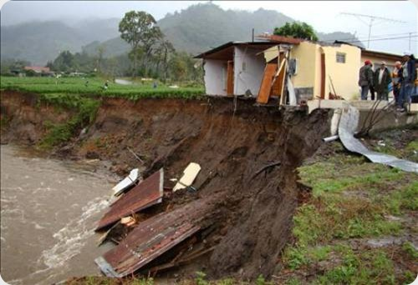
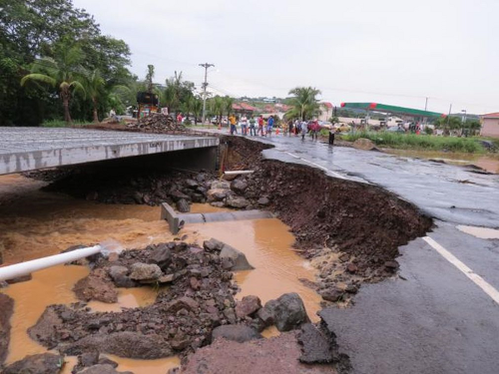
Consecuencias de las Inundaciones
Las inundaciones pueden ocasionar muertes por ahogamiento, en seres humanos y animales.
Destruyen las plantas y los cultivos.
Dañan las viviendas, puentes, carreteras y drenajes.
Impiden el empleo productivo de los terrenos.

Slide 8
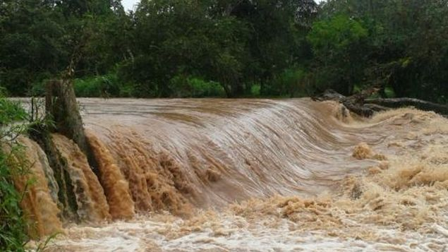
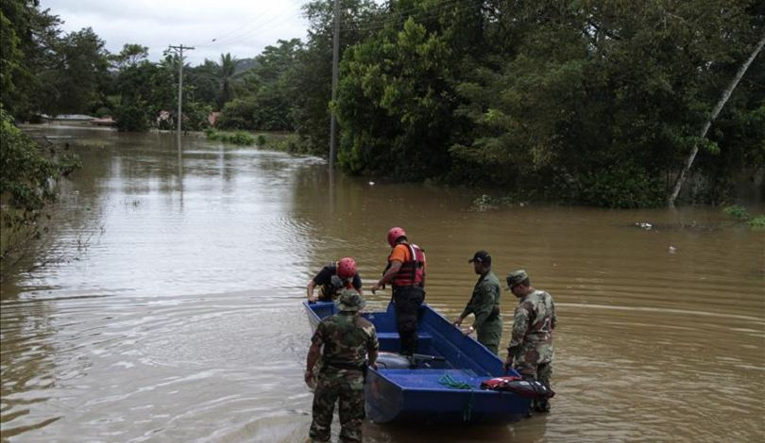
Consecuencias de las Inundaciones
Con frecuencia quedan destruidas las zonas donde los peces ponen sus huevos.
Se ven afectada la pesca y la navegación.

Slide 9
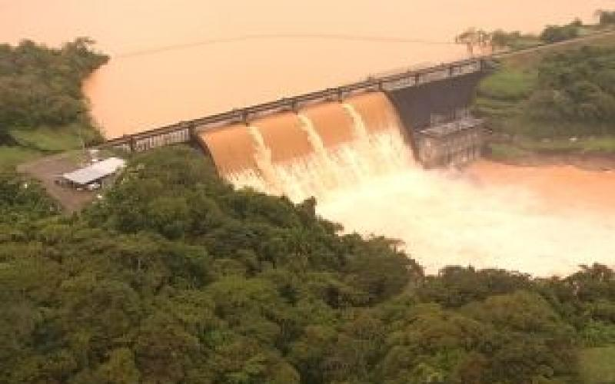
Consecuencias de las Inundaciones
En circunstancias especiales, las lluvias intensas, aumentan el caudal del embalse en las hidroeléctricas, y al no regular la apertura de compuertas se producen inundaciones en los pueblos aguas abajo de la presa.
Los pozos abiertos y otras fuentes de agua subterráneas pueden contaminarse.

Slide 10
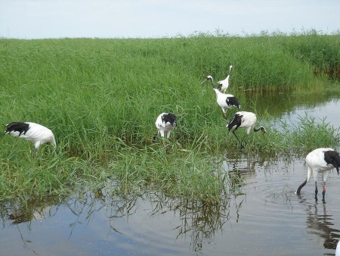
Aspectos Positivos
Se preservan las tierras pantanosas.
Reabastecimiento de las aguas subterráneas
Preservación del ecosistema fluvial brindando áreas de reproducción, vivienda y alimentación a peces, flora y fauna silvestre.

Slide 11
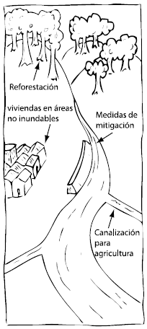
Medidas para prevenir inundaciones
Reforestación, para recuperar la vegetación original.
.
La construcción de canales artificiales o drenajes (diques, presas, embalses y cauces de alivio) para dirigir a otro lugar el agua procedente de la inundación

Slide 12
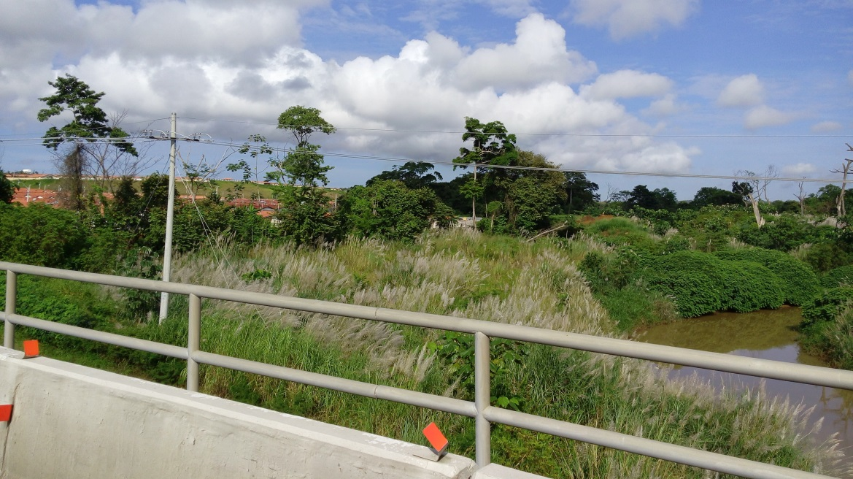
Medidas para prevenir inundaciones
Barriada
Barriada
No construir, ni comprar su vivienda en zonas cercanas a las riveras de los ríos, quebradas u otras afluencias de agua.

